Slide 1
Город Сызрань
1683 год -основание крепости СЫЗРАН

Slide 2
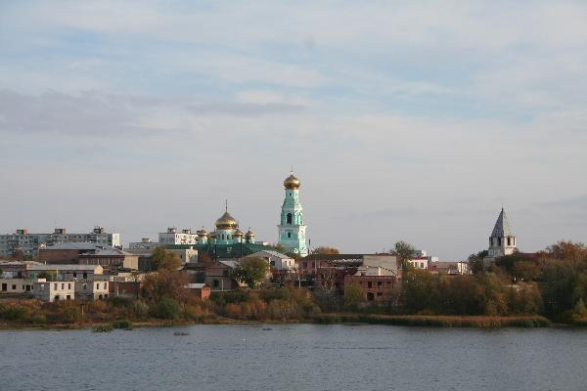
История названия
Город получил свое название от реки Сызран, на которой была основана крепость. В описании XVIII века гидроним указывается в формах «Сыза», «Сызан» из татарского «сыза» «овраг, балка»; элемент — «ран» может объясняться, как показатель чувашского исходного падежа, соответствующий русскому предлогу «из».
Исходя из этого, тюркское название и означает «овражная река, текущая из оврага, низменная река».

Slide 3
Энциклопедическая справка
Основан в 1683, как крепость.
Городом стал в 1796. Российская Федерация, запад Самарской
области, порт на Волге на Саратовском водохранилище.
Крупный железнодорожный узел шести направлений через все
страны СНГ. Через город проходит автомобильная трасса
федерального значения - Москва-Самара.
Общая площадь города - 117 кв.км., протяженность вдоль реки
Волги - 17 км, ширина с запада на восток - 10км. Население –
179,58 тысяч жителей (октябрь 2010).
Основные отросли экономики: тяжелая промышленность, легкая и
пищевая промышленность, строительство, транспорт, малое
предпринимательство, торговля.
Крупные градообразующие предприятия: "Тяжмаш", "Пластик",
"Сызраньсельмаш", Сызранский НПЗ.
Географическая широта: 53°12'
Географическая долгота: 48°27'

Slide 4
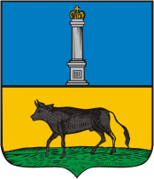
Таким был наш герб
В 1780 году учрежден герб города Сызрани - черный бык на золотом поле, что означает изобилие "сего рода скота" и плодородие земель. В XVIII веке Сызрань имела свой уезд и воеводскую канцелярию.

Slide 5
Герб нашего времени
Герб 1863 года "На золотом щите черный бык с свирепыми глазами. В верхней части герб Симбирской губернии. Щит увенчан серебряной башенной короной о трех зубцах, окруженный золотыми колосьями, связанными Александровской лентой".

Slide 6
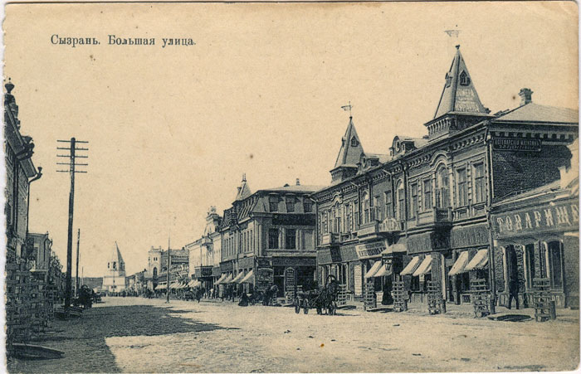
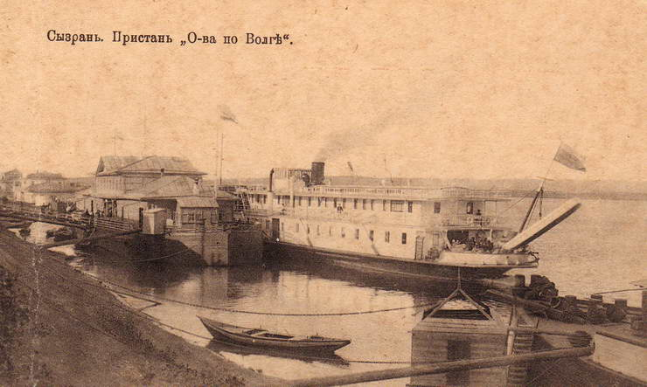
Из истории г. Сызрань (17 век)
Город основан в 1683 году
Воеводой Григорием
Козловским по одному из
самых ранних указов царя Петра
Алексеевича.
В то время Россия продолжала
прирост своих территорий на
Востоке, и для обеспечения
безопасности торгового
пути, требовались города
крепости.
Однако на первое место выходит торговля.
Уже в XVIII веке город
превращается в крупный
торговый центр региона.

Slide 7
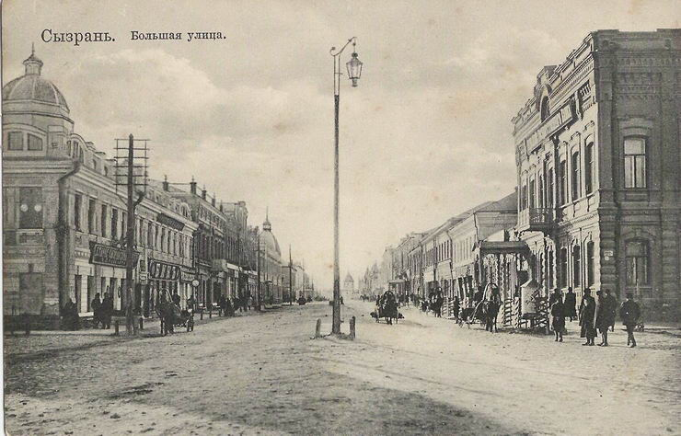
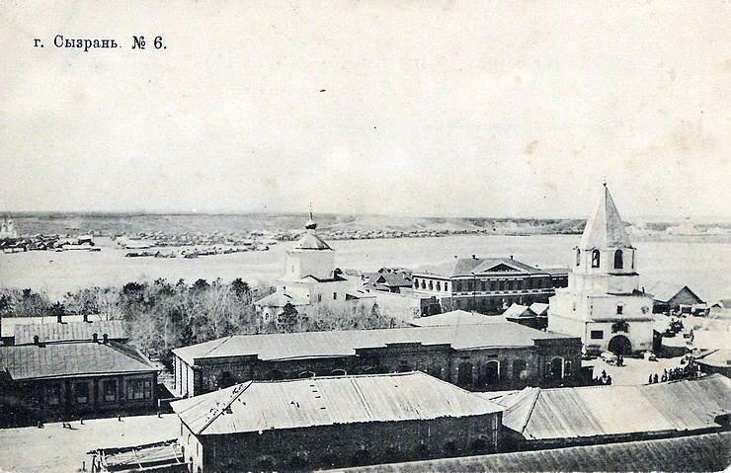
Из истории г. Сызрань (18-19 в.)
Основан на месте Сызранского
городища (4 в до н.э.).
Название по р. Сызрань, на
которой крепость находилась.
В 1796 г. образован город
Сызрань. Сызрань была
крупным перевалочным
пунктом грузов с железных
дорог на волжские суда.
В 1880 г. в 18 км выше Сызрани
открыт Сызранский
(Александровский) мост через
Волгу - крупнейший в Европе в
19 в. (ныне в черте города
Октябрьск).

Slide 8
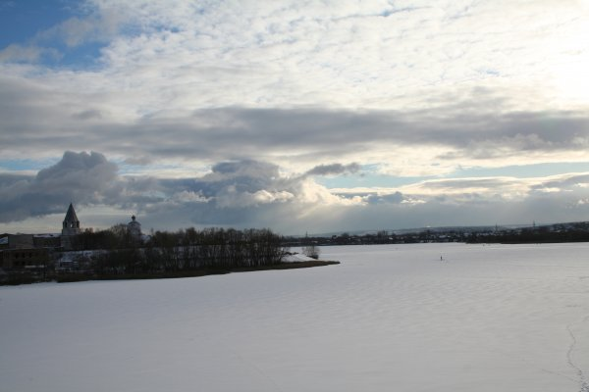
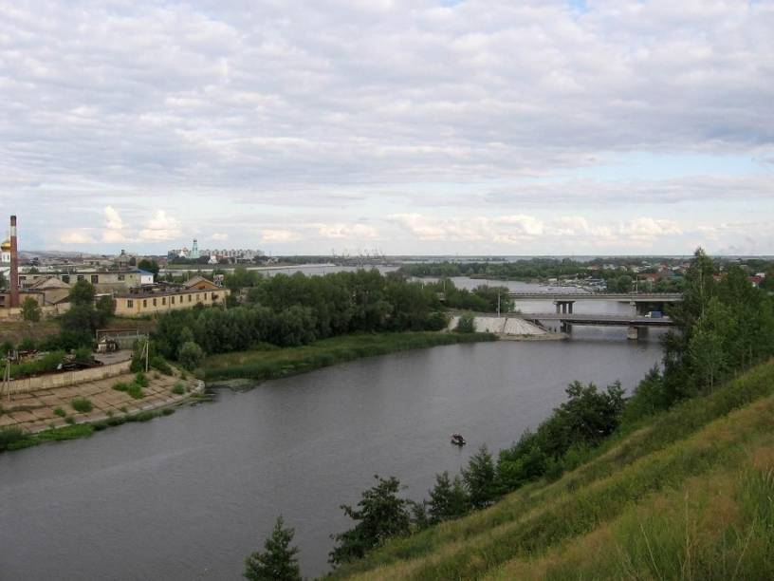
Реки Сызрани.
Сызрань протянулась
на 40 км вдоль Волги,
По территории
городского округа
протекают
четыре реки:
Сызранка, Крымза,
Кубра и Кашпирка.
На фото
реки Сызранка и Крымза

Slide 9
О реке Русской
Щедрая, широкая, раздольная
Волга величавая течет.
Своенравная, как птица – вольная,
Все "ключи" собрав наперечет.
Шумная, бурливая, привольная...
Теплоходы катит по волнам.
По ночам – степенная, спокойная –
Ластится к пологим берегам.
Города и села умываются
Чистою, прохладною водой.
Радугой веселой улыбаются,
Наполняя душу теплотой.
Миллионы лет во благо трудится,
Всем вокруг давая право жить.
И пока Земля – планета крутится,
Будет человечеству служить.

Slide 10
Казанский собор
Каза́нский кафедра́льный собо́р (собор Казанской Божией Матери). Главный храм Сызрани - Казанский собор - притягивает своим величием, красотой, объединяет людей в вере, в поиске добра и истины, даёт силы выжить в наше неспокойное время.

Slide 11
Краеведческий музей
Сызранский краеведческий музей создавался в период с 1923 г. по 1925 г. Своим возникновением он обязан краеведу-любителю Н.В.Гурьеву.
Началось все с организации осенью 1922 г. сельскохозяественной выставки.
Сызранский краеведческий музей - современный культурный центр Самарской области, активный участник международных, всероссийских, областных и городских мероприятий.

Slide 12
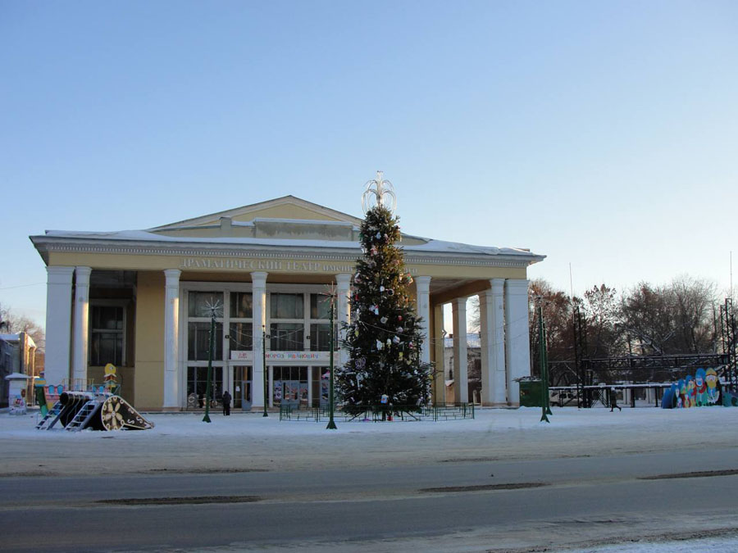
Драматический театр имени А.Н.Толстого
Театр появился в Сызрани ещё в XIX веке. Тогда, в 1870-х годах, на средства купца Ивана Соболекова был построен летний театр «Эрмитаж», куда привозили постановки известных режиссеров того времени. В этом театре выступали как заезжие труппы так и отдельные исполнители. На сцене театра «Эрмитаж» сызранцы могли видеть знаменитых русских актёров.

Slide 13
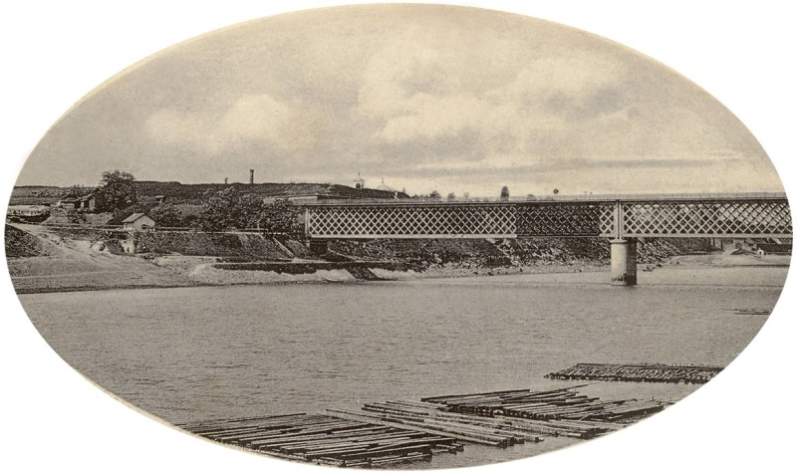
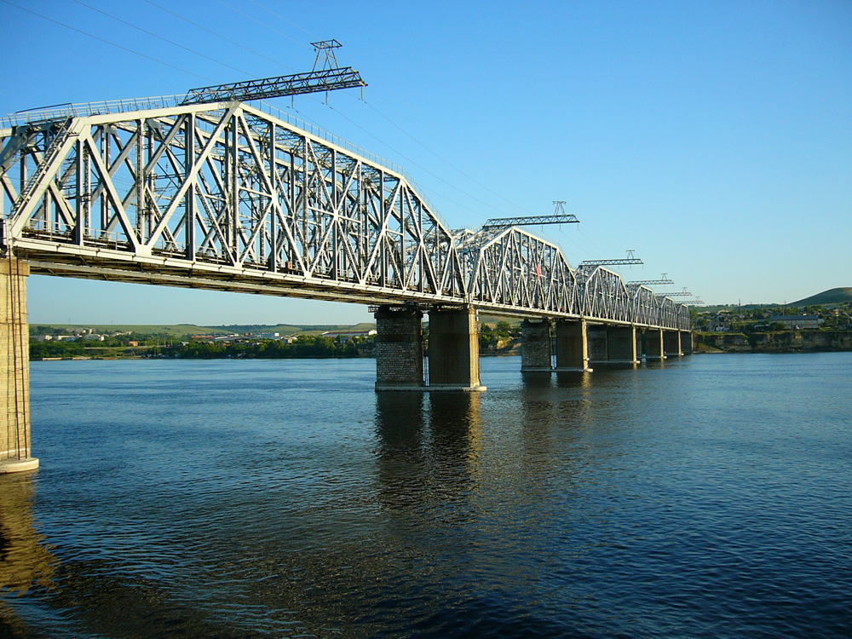
Александровский мост
В 1880 году открыт самый крупный в Европе Сызранский (Александровский) мост (проект Н.А. Белелюбского, инженер В.И. Березин) через Волгу, соединивший Европу и Азию.

Slide 14
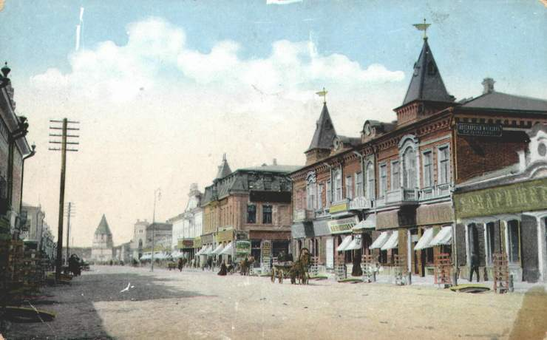
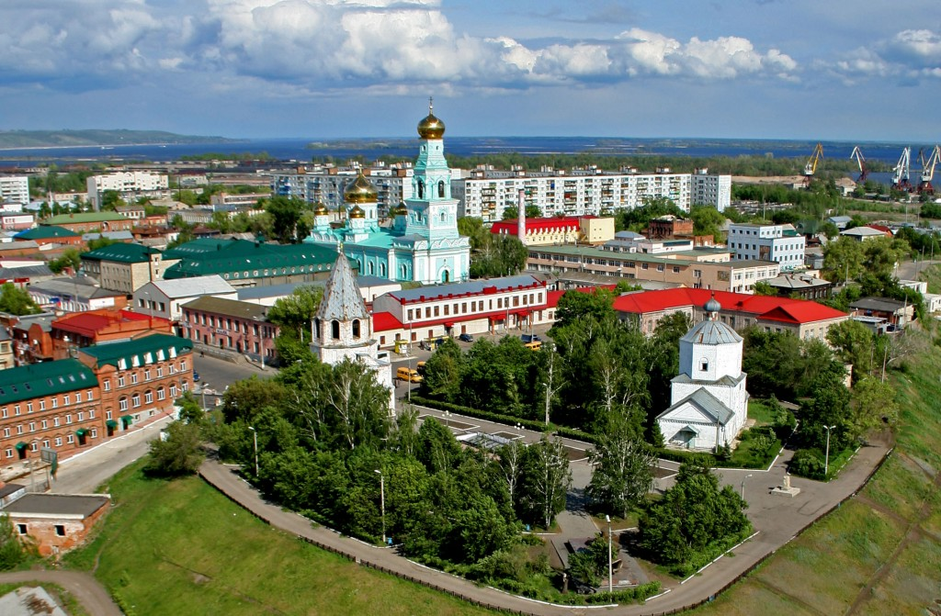
Наша главная улица
Главная улица города Советская (ранее Большая) представляет собой единый градостроительный ансамбль строений,
как и весь исторический центр города, выполнена в разнообразных архитектурных стилях:
представителем модерна является дом Клярова (1910), особняк купца Стерлядкина (1914).
Доминирующее положение на улице «Советской» занимает стиль эклетики - Городской банк (1863), дом мещанина Мясникова (1909), дом купцов Сыромятниковых (1910).

Slide 15
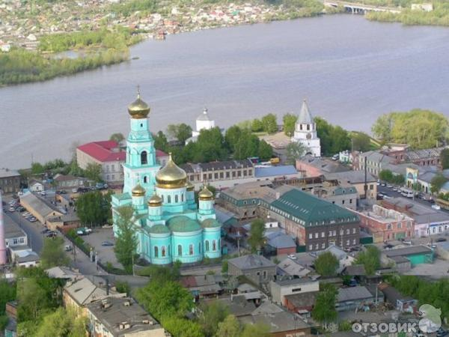
Песня о Сызрани. Иван Рябухин
Есть на Волге-реке городок небольшой,
Пусть на карте почти не заметен.
Чистым сердцем своим и богат он душой,
И людьми он своими приметен.
Чистым сердцем своим и богат он душой,
П Р И П Е В :
Здесь живут простые люди,
Здесь живут мои друзья,
Есть на Волге город Сызрань,
Это родина моя!
И куда бы ни уехал
Я домой всегда вернусь,
Милый сердцу город Сызрань
Моя маленькая Русь!
Милый сердцу город Сызрань
Моя маленькая Русь!

Slide 16
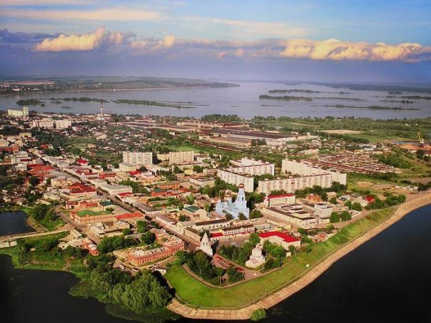
Здесь родился и жил, здесь любовь повстречал,
Ту, которую в мире всех краше
Здесь родительский дом, мой надежный причал,
Здесь, взрослея, живут дети наши.
Здесь родительский дом, мой надежный причал,
Здесь, взрослея, живут дети наши!
П Р И П Е В : тот же
Так живи много лет, город мой дорогой,
Лучше Сызрани города нету.
Я навеки с тобой, стал моей ты судьбой,
Я тебе благодарен за это.
Я навеки с тобой, стал моей ты судьбой,
Я тебе благодарен за это.
П Р И П Е В :
Здесь живут простые люди,
Здесь живут мои друзья,
Есть на Волге город Сызрань,
Это родина моя!
И куда бы ни уехал
Я домой всегда вернусь,
Милый сердцу город Сызрань
Моя маленькая Русь!
Милый сердцу город Сызрань
Моя маленькая Русь!

Slide 17
Использованная литература и другие источники
Самарская область. География и история, экономика и культура: учебное пособие. –Самара, Самарский Дом печати, 2001.- 440с.
Самарская область. География и история, экономика и культура: учебное пособие. –Самара, Самарский Дом печати, 2001.- 440с.
Сызрань. Книга-альбом.- Сызранское полиграфобъединение, 2000.-286с. ил.
Этносы Самарского края. Историко-этнографические очерки. – Самара, 2003.-287с.ил
http://www.perevozki-samara.ru/samara_karta_samarskaya_oblast.shtml Самарская область
http://ru.wikipedia.org/wiki/ Герб_Сызрани
http://www.locman.net/foto_17092__6l0l0l0l0l0.htm Александровский мост
http://www.marshruty.ru/Travels/Travel.aspx?TravelID=42ed4802-8ac8-4960-93ea-561977aa170d&mode=print Сызранский драматический театр.
http://foto.mail.ru/mail/vyhoohol/75/82.html Cызранский кремль.

